Slide 1
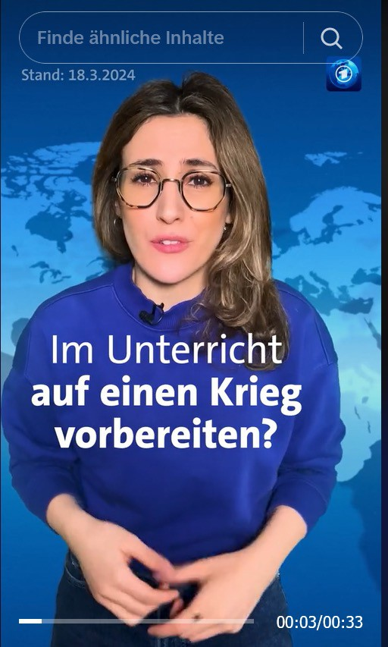
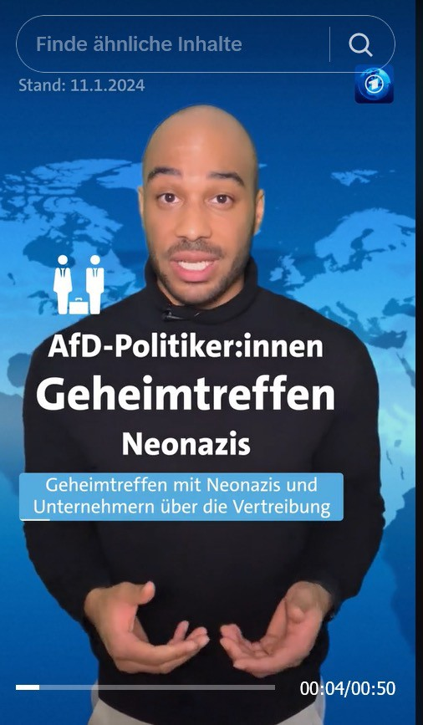
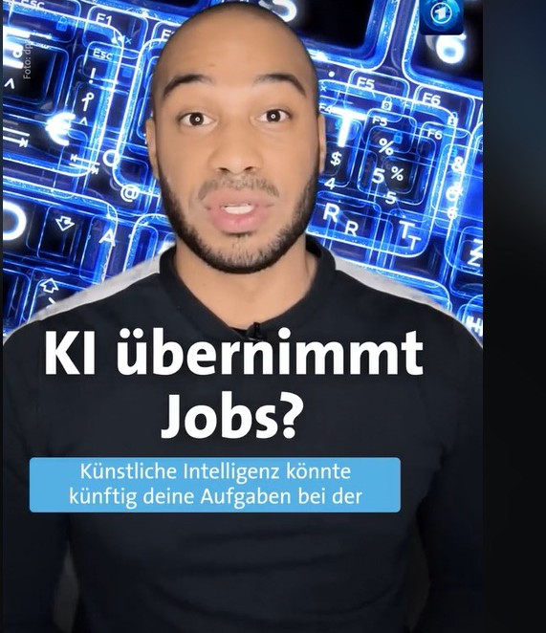
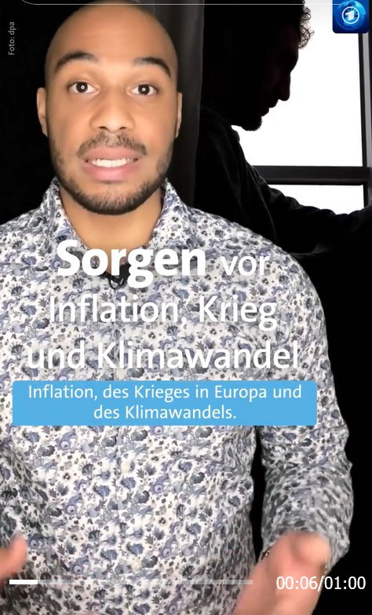
Collage
Quellen:
Screenshot: »Im Unterricht auf einen Krieg vorbereiten«: https://www.tiktok.com/@tagesschau/video/7347750211156053280 (18.03.2024). Screenshot: »Geheimtreffen«: https://www.tiktok.com/@tagesschau/video/7322897220179643681 (11.01.2024)
Screenshot: »Gewalt und Hunger in Haiti«: https://www.tiktok.com/@welthungerhilfe/photo/7346898750855580961 (16.03.2024) Screenshot: »Schiffsunglück«: https://www.tiktok.com/@proasyl/video/7264565558492826912? (07.08.2023)
Screenshot: »Sorgen vor Inflation, Krieg und Klimawandel«: https://www.tiktok.com/@tagesschau/video/7170018246270127365 (25.11.2022) Screenshot: »KI übernimmt Jobs«: https://www.tiktok.com/@tagesschau/video/7220836246937996549 (11.04.2023)
Die hier abgebildeten Screenshots sind von der CC-Lizenz ausgenommen und nicht Teil der OER.
01

Slide 2
Fragen zur Collage
Sind euch schon mal diese oder ähnliche Schlagzeilen begegnet? (Handzeichen)
Wie fühlt ihr euch beim Lesen der Schlagzeilen?
Was für ein Bild von unserer Welt vermitteln die Schlagzeilen?
Welche Fragen stellt ihr euch beim Lesen der Schlagzeilen?
02

Slide 3
Verschwörungstheorien liefern scheinbar Erklärungen für bedrohliche Ereignisse, Krisen und Missstände:
Eine kleine mächtige Gruppe kontrolliert die Welt im Geheimen.
03

Slide 4
Textarbeit
Geheimhaltung
Konflikte (in) der Gesellschaft
»Cui Bono« oder »Wem nützt es?«
04

Slide 5
Tabelle
Geheimhaltung | Konflikte | Cui Bono (»Wem nützt es?«)
05

Slide 6
Tabelle Musterlösung
Geheimhaltung | Konflikte | Cui Bono (»Wem nützt es?«)
⊲ Der Wissenschaftler David Robert Grimes hat eine Formel entwickelt, um zu zeigen, wie schnell Verschwörungen auf- fliegen ⊲ Wichtige Faktoren sind die Anzahl der Mitwisser*innen und wie gesprächig die Eingeweihten sind ⊲ Damit konnte er die Wahrscheinlichkeit ausrechnen, mit der Eingeweihte das Geheimnis ausplaudern oder für sich behalten ⊲ Angebliche Verschwörungen über einen langen Zeitraum und mit vielen Mitwis- ser*innen sind daher aller Wahrscheinlich- keit nach falsch | ⊲ Konflikte gibt es überall in der Gesellschaft. Sie sind wichtig für den gesellschaftlichen Fortschritt ⊲ Oft haben die Beteiligten gegensätzliche Interessen wie z.B. Arbeiter*innen und Unternehmer*innen ⊲ Ideal des Pluralismus: die Macht zwischen verschiedenen Gruppen sollte gleich verteilt sein; das ist in der Realität oft nicht der Fall ⊲ Viele Konflikte lassen sich auf gesell- schaftliche Strukturen zurückführen ⊲ Trotzdem gibt es nicht die eine Gruppe, die alles steuert, sondern viele Gruppen mit verschiedenen Interessen | ⊲ Die »Cui Bono?«-Frage wird oft in der Analyse von Politik und in der Erfor- schung von Verbrechen gestellt ⊲ Sie fragt nach Nutznießer*innen / Profiteur*innen bestimmter Ereignisse: Wer hat einen Vorteil? Diese Person / Gruppe könnte auch verantwortlich sein für das Ereignis (z.B. einen Mord) ⊲ Es ist nur ein Anhaltspunkt und kein Beweis, daher besteht die Gefahr eines Fehlschlusses ⊲ Nur weil eine Person einen Vorteil von einem Ereignis hat, ist sie noch nicht verantwortlich/Urheber
06

Slide 7
Grundannahmen von Verschwörungstheorien
Nichts geschieht aus Zufall!
Alles ist miteinander verbunden! Nichts ist, wie es scheint!
Alles in unserer Gesellschaft ist steuerbar und beherrschbar
Einfache Antworten Klare Feindbilder
Selbstaufwertung (»Ich gehöre zu den ›Aufgewachten‹«)
07

Slide 8
Kommentar Screenshots
Screenshot: »Im Unterricht auf einen Krieg vorbereiten«: https://www. tiktok.com/@tagesschau/video/7347750211156053280 (18.03.2024).
Das Thema Krieg ist auch für Jugendliche sehr präsent, nicht zuletzt durch die Ukraine und Israel/Palästina.
Kriege können zu Sorgen, Ängsten und Verunsicherung führen.
In den sozialen Medien kursieren zudem Gewaltdarstellungen und Desinformationen.
08

Slide 9
Kommentar Screenshots
Screenshot: »Geheimtreffen« https://www.tiktok.com/@tagesschau/
video/7322897220179643681 (11.01.2024)
Der Rechtsextremismus wird von vielen Jugendlichen als Bedrohung wahrgenommen.
Viele Schüler*innen haben eine Migrationsgeschichte und bereits Erfah- rungen mit Diskriminierung gemacht.
Die Berichterstattung über die rassistischen Pläne des »Geheimtreffens« kann zudem auch Wut erzeugen und beunruhigend wirken.
09

Slide 10
Kommentar Screenshots
Screenshot: »Gewalt und Hunger in Haiti« https://www.tiktok.com/@ welthungerhilfe/photo/7346898750855580961 (16.03.2024)
Nachrichten über Gewalt und Hunger können Ohnmachtsgefühle und Hilflosigkeit auslösen.
Ebenso kann der Wunsch nach Solidarität und Engagement entstehen.
Auch die Fragen nach Ursachen und Schuldigen stehen oft im Raum:
Warum müssen Menschen hungern, wenn doch längst die ganze Welt- bevölkerung versorgt werden könnte?

Slide 11
Kommentar Screenshots
Screenshot: »Schiffsunglück«: https://www.tiktok.com/@proasyl/vi-
deo/7264565558492826912? (07.08.2023)
Die Flucht- und Migrationskrise betrifft auch Jugendliche.
In vielen Klassenräumen gibt es auch Schüler*innen mit Fluchterfahrun-
gen oder ähnlichen Biografien in der eigenen Familie.
Manche Schüler*innen sind auch wütend über die Situation an den
europäischen Außengrenzen.

Slide 12
Kommentar Screenshots
Screenshot: »Sorgen vor Inflation, Krieg und Klimawandel«: https:// www.tiktok.com/@tagesschau/video/7170018246270127365 (25.11.2022)
Inflation, Krieg und Klimakrise führen dazu, dass Jugendliche weniger zuversichtlich in die Zukunft blicken.
Auch hier stellen sich Fragen nach den Ursachen, den Verantwortlichen oder nach den »Profiteur*innen« der Krisen.
Ebenso können Krisen dazu führen, dass sich Jugendliche von der Politik und der Gesellschaft abwenden.

Slide 13
Kommentar Screenshots
Screenshot: »KI übernimmt Jobs« https://www.tiktok.com/@tagesschau/
video/7220836246937996549 (11.04.2023)
Künstliche Intelligenz verändert bereits den Alltag vieler Menschen, dies
betrifft auch den Arbeitsalltag und den Arbeitsmarkt.
Jugendliche können diese Entwicklung als Bedrohung wahrnehmen.
Die Angst, keinen Job mehr zu finden oder den eigenen Job zu verlieren,
kann ebenso verstärkt werden.

Slide 14
Quellen
Screenshot: »Im Unterricht auf einen Krieg vorbereiten«: https://www.tiktok.com/@tagesschau/video/7347750211156053280 (18.03.2024)
Screenshot: »Geheimtreffen«: https://www.tiktok.com/@tagesschau/video/7322897220179643681 (11.01.2024)
Screenshot: »Gewalt und Hunger in Haiti«: https://www.tiktok.com/@welthungerhilfe/photo/7346898750855580961 (16.03.2024)
Screenshot: »Schiffsunglück«: https://www.tiktok.com/@proasyl/video/7264565558492826912? (07.08.2023)
Screenshot: »Sorgen vor Inflation, Krieg und Klimawandel«: https://www.tiktok.com/@tagesschau/video/7170018246270127365 (25.11.2022)
Screenshot: »KI übernimmt Jobs«: https://www.tiktok.com/@tagesschau/video/7220836246937996549 (11.04.2023)

